Slide 1
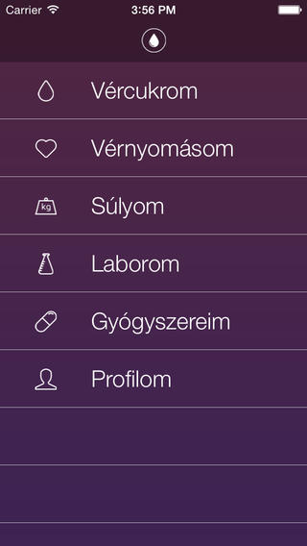
Alkalmazás előnyei az ügyfél számára
Az alkalmazás segít abban, hogy egészségügyi adatainkat és méréseinket a lehető legegyszerűbb módon, egy helyen tárolhassuk, és bármikor, bárhonnan hozzáférhessünk azokhoz.
A Laborom segítségével tárolható és vizualizálható a mért vércukor és vérnyomásérték, a súly, testtömegindex és a különböző laborértékek is.
Az alkalmazásban vezethetjük az aktuálisan szedett gyógyszereinket, amelyekhez emlékeztetőt is beállíthatunk.

Slide 2
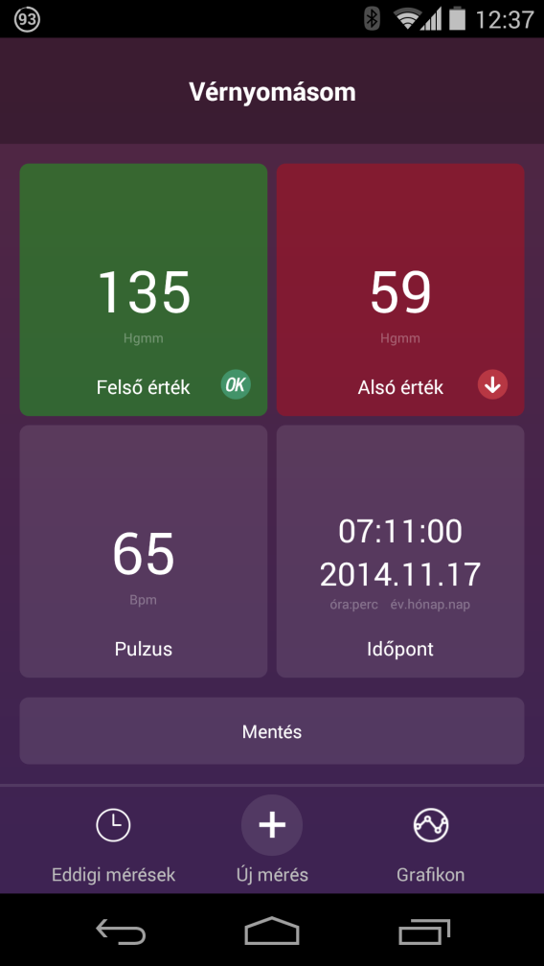
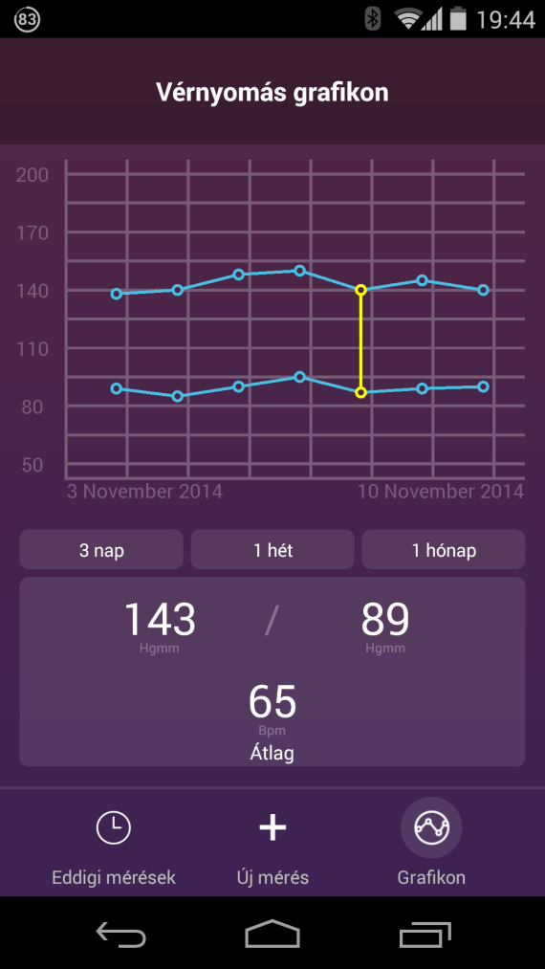
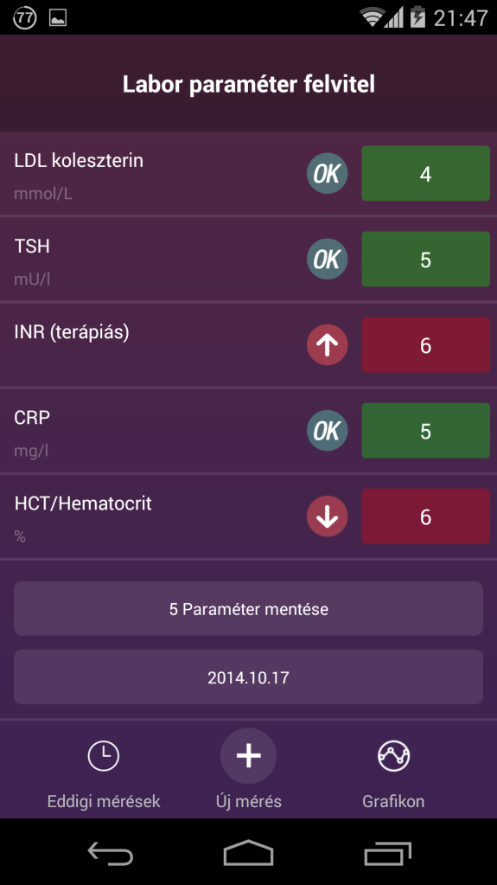
Alkalmazás előnyei az ügyfél számára
A Vérnyomás, Vércukor, Súly vagy Labor modulba manuálisan beírva a mért adatokat a felhasználó elmenti a mérést, majd idősoros nézetben, vagy grafikonon ábrázolhatja eddigi eredményeit. Az alkalmazás a normális értékeket és az attól való eltérést vizuálisan megjeleníti.

Slide 3
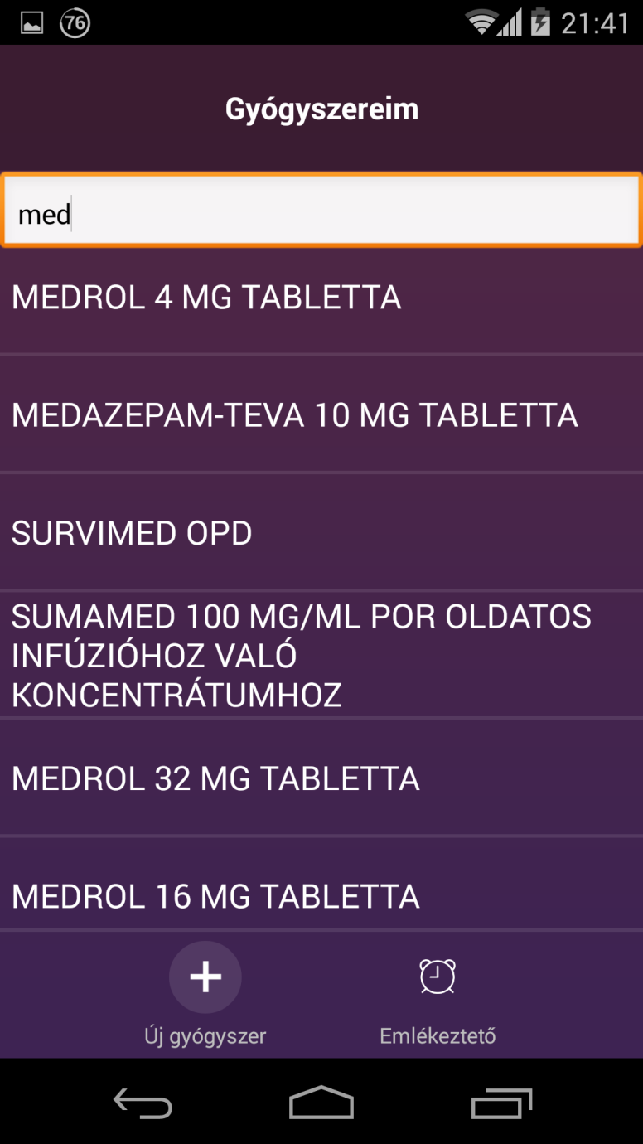
Alkalmazás előnyei az ügyfél számára
A Gyógyszer modulban a felhasználó a mindig hatályos publikus gyógyszertörzsben tud keresni a gyógyszerek között, majd a gyógyszerre rákattintva kiválaszthatja a saját maga által szedett tablettát vagy egyéb készítményt
A gyógyszerekhez emlékeztetőt állíthat be

Slide 4
Alkalmazás előnyei az értékesítő számára
Ügyfelei számára ingyenes plusz szolgáltatást tud javasolni, ügyfél elégedettségét növeli
Prevenció - támogatja az ügyfelét, hogy foglalkozzon az egészségével
Saját részre is alkalmazható applikáció, érdemes kipróbálni
Értékesítő hozzátartozói részére is javasoljuk letölteni - ha van rá lehetőség - főleg akiknek vérnyomásproblémái, cukorbetegsége van, gyógyszert szed – pl. jelzi, hogy mikor kell beszedni a gyógyszert

Slide 5
LABOROM alkalmazás letöltése

Slide 6
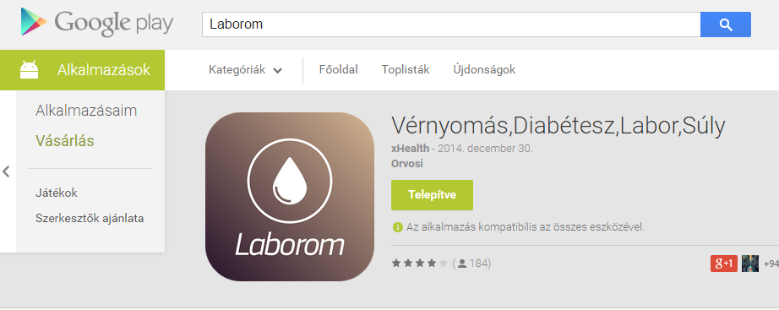
LABOROM alkalmazás letöltése
Laborom Android alkalmazás letöltése
weben keresztül
a Google Play áruházon keresztül
Link: https://play.google.com/store/apps/details?id=com.laboromhealth
vagy szövegesen beírható a Google Play keresőjébe: „Laborom”

Slide 7
LABOROM alkalmazás letöltése
Laborom Android alkalmazás letöltése
weben keresztül
a www.laborom.hu oldalról
Link: www.laborom.hu
Kattintson a
vagy
gombra
innen átjut a Google Play Áruházba
LETÖLTÉS

Slide 8
LABOROM alkalmazás letöltése
Laborom Android alkalmazás letöltése
telefonon keresztül
lépjen be telefonján a Play Áruház applikációba
írja be szövegesen a Play Áruház keresőjébe: „Laborom”

Slide 9
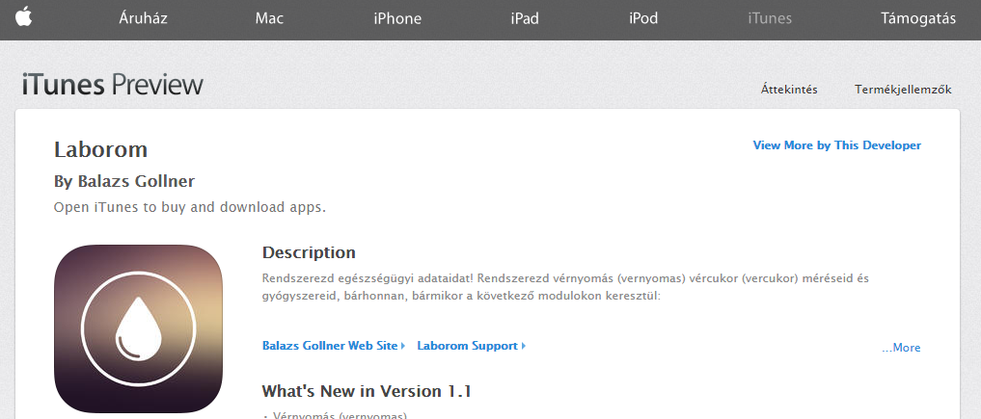
LABOROM alkalmazás letöltése
Laborom iOS (Apple) alkalmazás letöltése
weben keresztül
a iTunes App Store-on keresztül
Link: https://itunes.apple.com/hu/app/laborom/id873606460?mt=8
vagy szövegesen beírható a iTunes App Store keresőjébe: „Laborom”

Slide 10
LABOROM alkalmazás letöltése
Laborom iOS (Apple) alkalmazás letöltése
weben keresztül
a www.laborom.hu oldalról
Link: www.laborom.hu
Kattintson a
vagy
gombra
innen átjut az App Store-ba
LETÖLTÉS

Slide 11
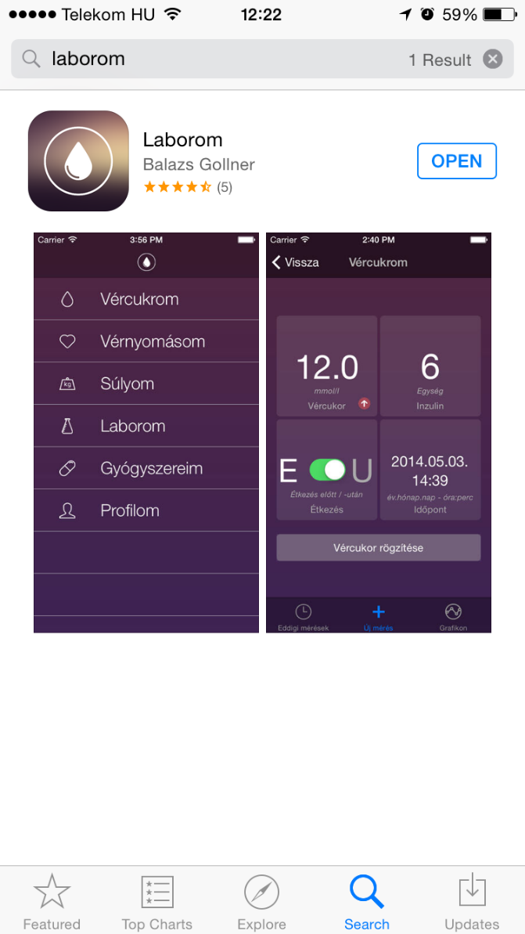
LABOROM alkalmazás letöltése
Laborom iOS (Apple) alkalmazás letöltése
telefonon keresztül
az App Store applikáción keresztül
irja be szövegesen a App Store keresőjébe:
„Laborom”

Slide 12
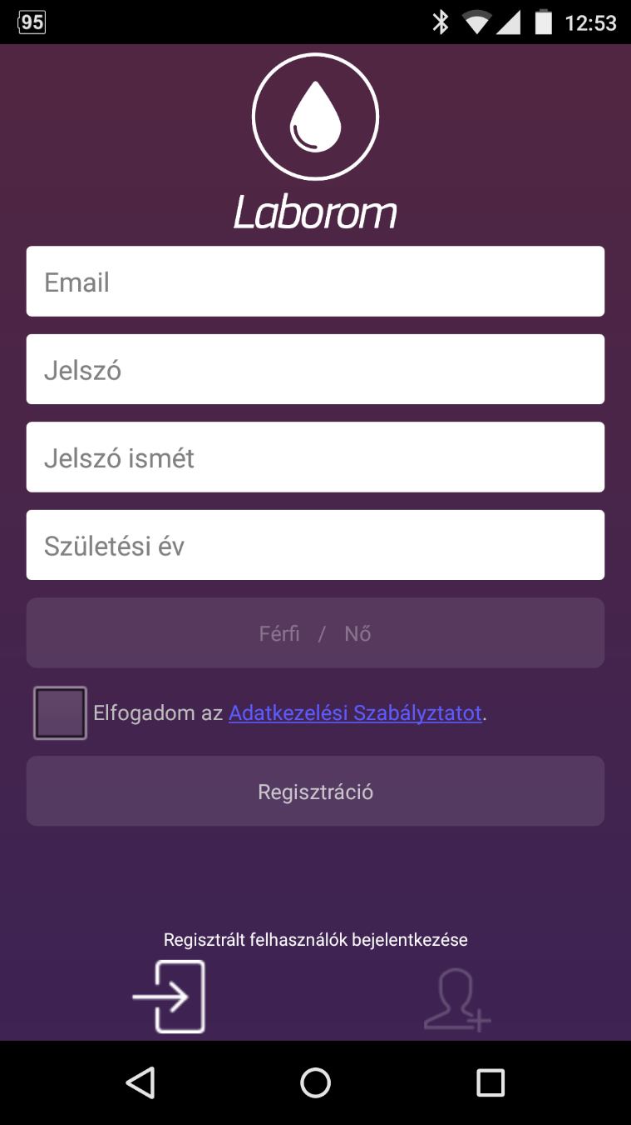
Regisztráció az Android Laborom alkalmazásba

Slide 13
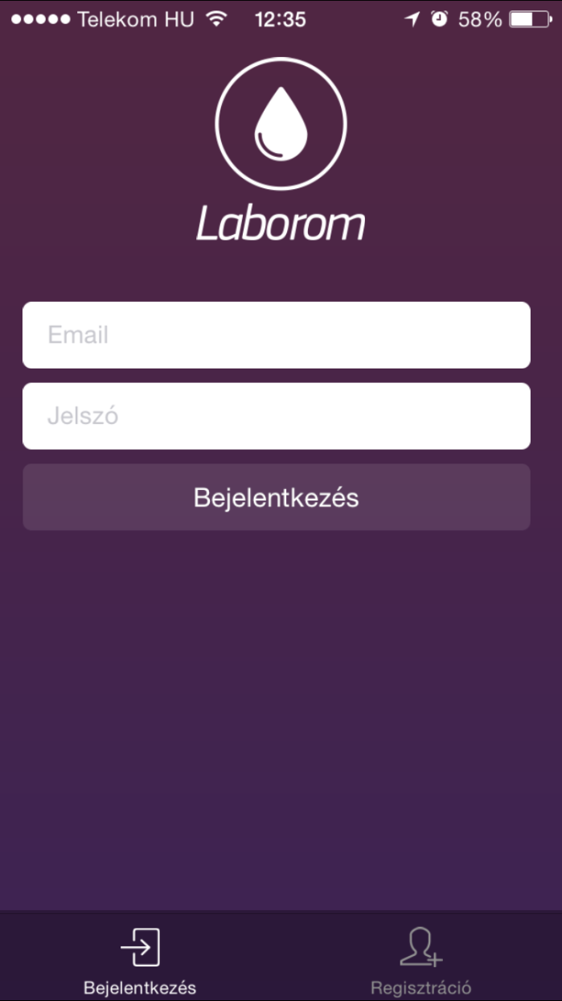
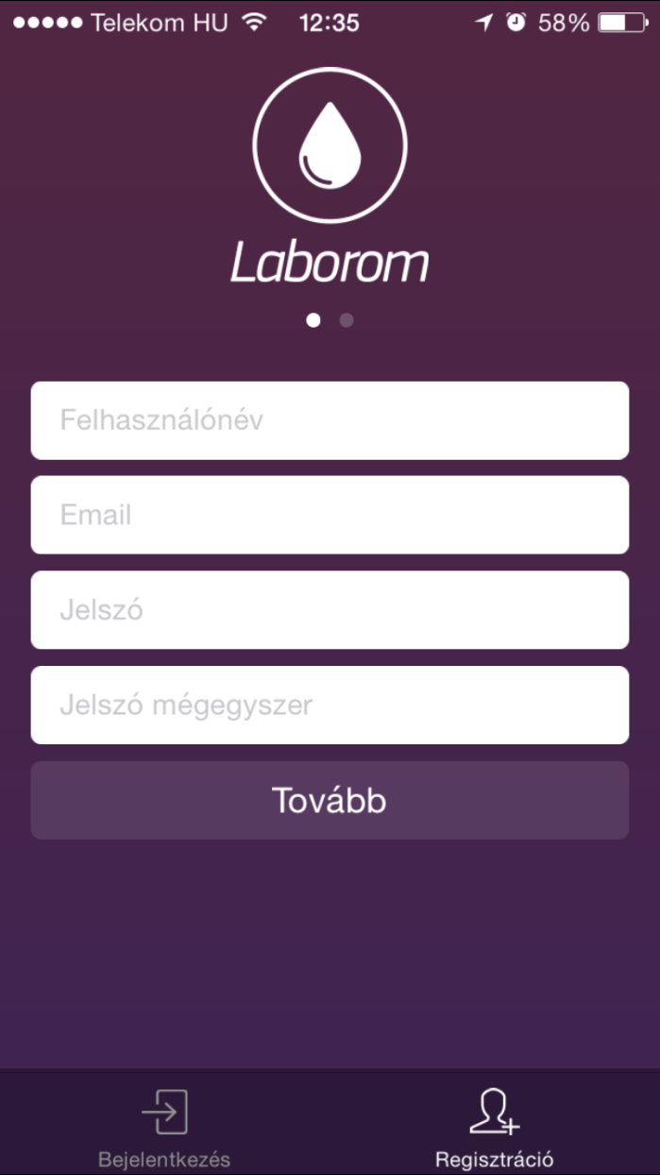
Regisztráció az iOS Laborom alkalmazásba
1.
2.

Slide 14
Elérhetőségek
www.laborom.hu
www.facebook.com/laborom
info@laborom.hu

